Slide 1


Llwybr Datblygu’r Gymraeg
Welsh Language Development Pathway
BA1 – Darlith 10
Ionawr 30ain 2024

Slide 2
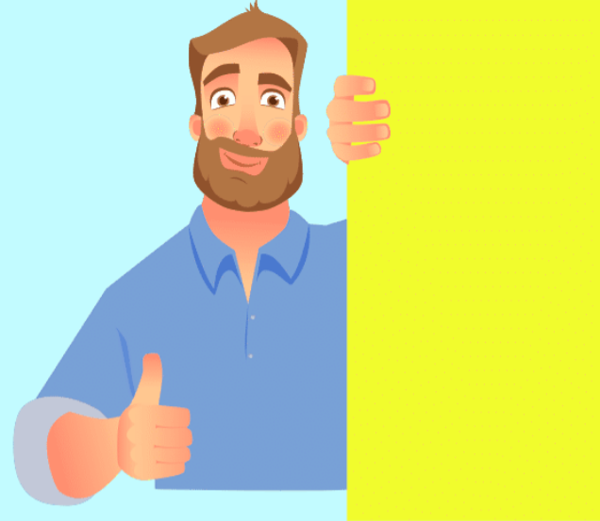
Y Fframwaith
The Framework
Adolygu
Revision
Berfenwau
Verb-nouns
Gorchmynion Syml
Simple Commands
Nod y wers heddiw ydy...
The aim of today's lesson is...

Slide 3

Adolygu
Revision

Slide 4
Trafod y tywydd
Discussing the weather
Sut mae’r tywydd heddiw?
Mae hi’n wyntog.
Sut oedd y tywydd ddoe?
Roedd hi’n braf.
Sut bydd y tywydd yfory?
Bydd hi’n bwrw eira.
Y presennol
Present tense
Y gorffennol
Past tense
Y dyfodol
Future tense

Slide 5

Sut mae’r tywydd heddiw?
Mae hi’n heulog heddiw.

Slide 6

Sut oedd y tywydd ddoe?
Roedd hi’n wyntog ddoe.

Slide 7

Sut oedd y tywydd ddoe?
Roedd hi’n bwrw eira ddoe.

Slide 8

Sut bydd y tywydd yfory?
Bydd hi’n braf yfory.

Slide 9

Sut mae’r tywydd heddiw?
Mae hi’n wlyb heddiw.

Slide 10

Sut bydd y tywydd yfory?
Bydd hi’n gymylog yfory.

Slide 11

Sut bydd y tywydd yfory?
Bydd hi’n oer yfory.

Slide 12

Sut oedd y tywydd ddoe?
Roedd hi’n stormus ddoe.

Slide 13

Sut oedd y tywydd ddoe?
Roedd hi’n boeth ddoe.

Slide 14

Sut mae’r tywydd heddiw?
Mae hi’n rhewi heddiw.
It is freezing today.

Slide 15

Sut bydd y tywydd yfory?
Bydd hi’n niwlog yfory.

Slide 16


Mae hi'n amser
chwarae...

Slide 18
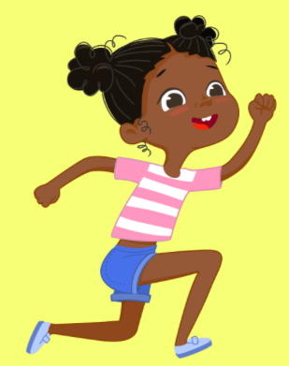
bwrw eira
braf
rhewi
bwrw glaw
oer
stormus
heulog

Slide 19
snowing
fine
freezing
raining
cold
stormy
sunny

Slide 20
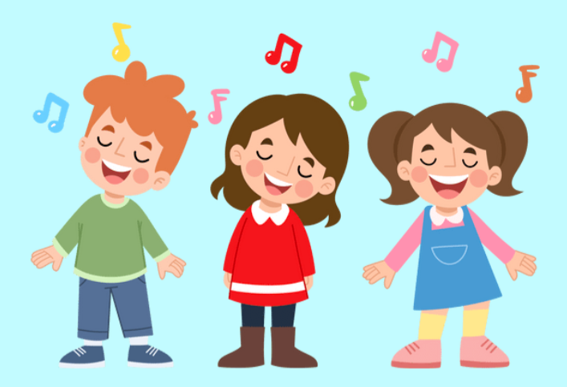
Pawb i wisgo!
(#LONDON BRIDGE)
Pawb i wisgo cot a het, Pawb i wisgo sgidiau glaw,
Cot a het, cot a het, Sgidiau glaw, sgidiau glaw,
Pawb i wisgo cot a het, Pawb i wisgo sgidiau glaw,
Mae hi’n oer! Mae hi’n wlyb!
Pawb i wisgo sbectol haul, Pawb i wisgo cot a sgarff,
Sbectol haul, sbectol haul, Cot a sgarff, cot a sgarff,
Pawb i wisgo sbectol haul, Pawb i wisgo cot a sgarff,
Mae hi’n heulog! Mae hi’n wyntog!

Slide 21
Ydych chi’n cofio?!
Do you remember?!
Rhagfyr
December
Mai
May
October
Hydref
Gorffennaf
Ionawr
July
January
Awst
August
Chwefror
April
March
February
Ebrill
Mawrth
Mehefin
September
Medi
Tachwedd
June
November

Slide 22
Pa ddydd ydy hi heddiw?
Which/What day is it today?
Dydd
Mawrth
ydy hi heddiw.

Slide 23
Pa fis ydy hi?
Which/What month is it?
Ionawr
Mis ydy hi.

Slide 24

gaeaf
Winter
gwanwyn
Spring
haf
Summer
hydref
Autumn

Slide 25



Gaeaf ydy hi.
It's Winter.
Pa dymor ydy hi?
What season is it?

Slide 26
RHEOL:
Ydy yn y cwestiwn =
Ydy / Nac ydy yn yr ateb
RULE:
Ydy in the question =
Ydy / Nac ydy in the answer.
Ydy hi’n braf heddiw?
Is it fine today?
Ydy, mae hi’n
braf heddiw.
Nac ydy, dydy hi ddim yn braf heddiw.

Slide 27

RHEOL:
Ydy yn y cwestiwn =
Ydy / Nac ydy yn yr ateb
RULE:
Ydy in the question =
Ydy / Nac ydy in the answer.
Ydy hi’n bwrw glaw heddiw?
Ydy, mae hi’n
bwrw glaw heddiw.
Nac ydy, dydy hi ddim yn bwrw glaw heddiw.

Slide 28
RHEOL:
Ydy yn y cwestiwn =
Ydy / Nac ydy yn yr ateb
RULE:
Ydy in the question =
Ydy / Nac ydy in the answer.
Ydy hi’n heulog heddiw?
Ydy, mae hi'n heulog heddiw.
Nac ydy, dydy hi ddim yn heulog heddiw.

Slide 29
Ydy hi’n ddydd Mawrth heddiw?
Is it Tuesday today?
Ydy, mae hi’n ddydd Mawrth
heddiw.
Nac ydy, dydy hi ddim yn ddydd Mawrth heddiw.

Slide 30
Ydy hi’n ddydd Iau heddiw?
Is it Thursday today?
Ydy, mae hi’n ddydd Iau heddiw.
Nac ydy, dydy hi ddim yn ddydd Iau heddiw.

Slide 31
Ydy hi’n ddydd Sadwrn heddiw?
Is it Saturday today?
Ydy, mae hi’n ddydd Sadwrn
heddiw.
Nac ydy, dydy hi ddim yn ddydd Sadwrn heddiw.

Slide 32
Ydy hi’n fis Ionawr?
Is it January?
Ydy, mae hi’n fis Ionawr.
Nac ydy, dydy hi ddim yn fis Ionawr.

Slide 33
Ydy hi’n fis Ebrill?
Is it April?
Ydy, mae hi’n fis Ebrill.
Nac ydy, dydy hi ddim yn fis Ebrill.

Slide 34
Ydy hi’n fis Tachwedd?
Is it November?
Ydy, mae hi’n fis Tachwedd.
Nac ydy, dydy hi ddim yn fis Tachwedd.

Slide 35
Amser Cofrestru
Registration Time

Slide 36
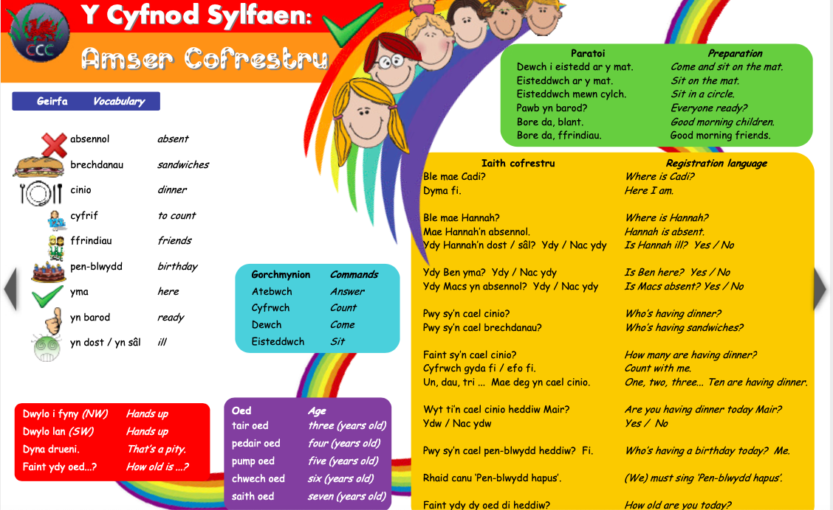

Slide 37

Helpwr Heddiw!
Rhif​ | Pwy?​
1​ | Alex
2​ | Amelia
3​ | Amy
4​ | Beau
5​ | Cara
6 | Chelsie
7 | Dominic
8 | Emily
9 | Hannah
10 | Hazel
11 | Isobel
12 | Jacob
Rhif​ | Pwy?​
13​ | Josh
14​ | Lara
15​ | Kelly
16 | Marli
17 | Polly
18 | Storm
19 | Tia
20 | Tilly
21 | Zoe

Slide 38

Bore da, bawb/blant/ddosbarth!
Ydy … yma heddiw?
Sut wyt ti?
Beth ydy dy hoff fwyd/lyfr/raglen/liw/bwnc di?
Ble rwyt ti'n byw?
Pwy sy'n absennol heddiw?
Wyt ti eisiau cinio
ysgol neu frechdanau?
Sut mae'r tywydd heddiw?
Sut oedd y tywydd ddoe?
Pa ddydd ydy hi heddiw?
Sut bydd y tywydd yfory?
Pa fis ydy hi?
Pa dymor ydy hi?

Slide 39
Berfenwau
Verb-nouns

Slide 40
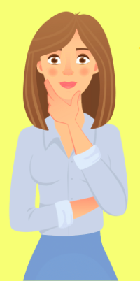
Beth ydy berfenwau?
What are verb-nouns?
Yn Gymraeg:
berfenw = verb-noun (action)
The basic form of the verb; the form listed in the
dictionary
e.g. eistedd (to sit), darllen (to read)
berf = verb (action, who, when)
e.g. Dw i’n darllen (I am reading), Darllenodd e (He read)

Slide 41
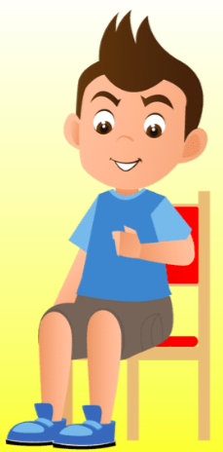
eistedd
to sit

Slide 42

sefyll
to stand

Slide 43

darllen
to read

Slide 44
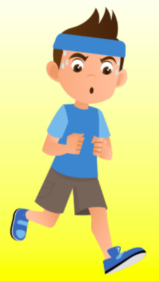
rhedeg
to run

Slide 45
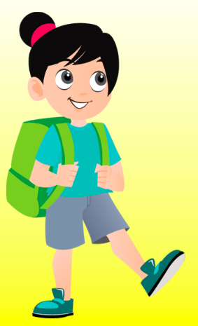
cerdded
to walk

Slide 46
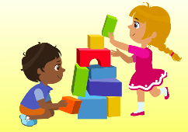
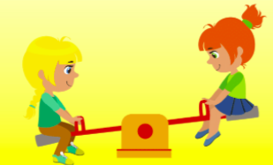
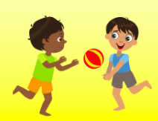
chwarae
to play

Slide 47

ysgrifennu
to write

Slide 48
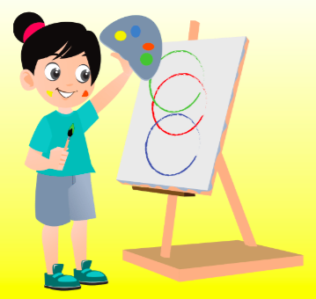
paentio
to paint

Slide 49
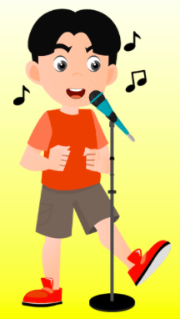
canu
to sing

Slide 50
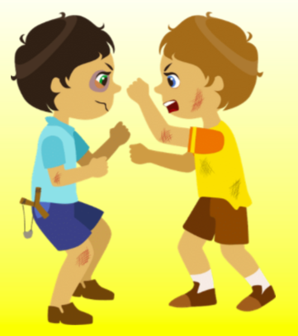
cweryla
to quarrel

Slide 51
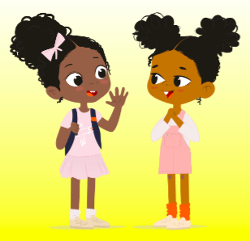
siarad
to speak/talk

Slide 52
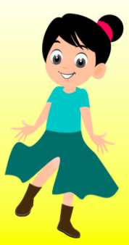
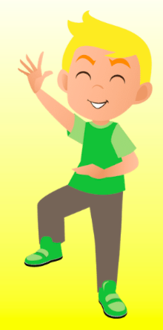
dawnsio
to dance

Slide 53

edrych
to look

Slide 54
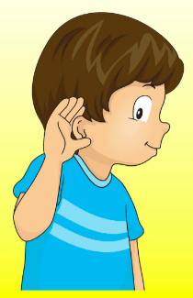
gwrando
to listen

Slide 55

gweiddi
to shout

Slide 56
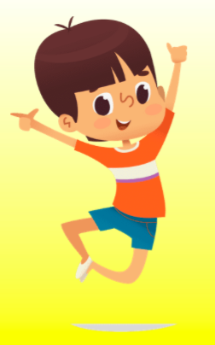
neidio
to jump

Slide 57
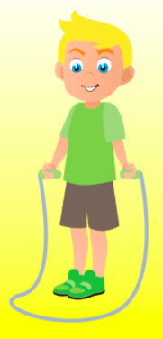
sgipio
to skip

Slide 58
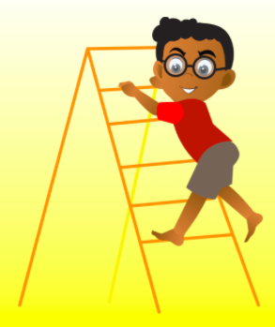
dringo
to climb

Slide 59

yfed
to drink

Slide 60
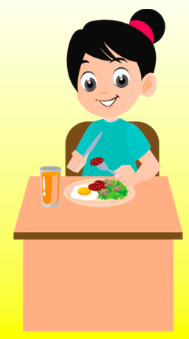
bwyta
to eat

Slide 61
Gorchmynion Syml
Simple Commands

Slide 62
Gorchmynion
Commands
Defnyddiwch orchmynion yn rheolaidd, bob dydd.
Gwnewch yn siwr bod arwyddion dwyieithog ar draws yr ysgol.
Defnyddiwch bosteri mewn ardaloedd gyda gorchmynion allweddol.
Use commands regularly, every day.
Make sure that there are bilingual signs across the school.
Use posters in areas with specific key commands.

Slide 63
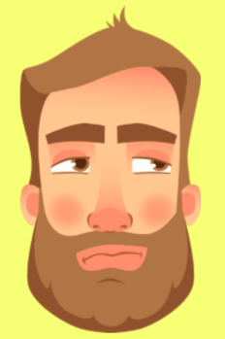
Dim!
No!
A simple and direct way to give a command.
No treiglad!
Dim rhedeg yn y dosbarth!
No running in the class!
Dim siarad yn y ffreutur!
No talking in the canteen!
Dim gweiddi yn y llyfrgell!
No shouting in the library!
Dim bwyta yn y neuadd!
No eating in the hall!
Dim cweryla!
No arguing!
Dim + berfenw (verb-noun)

Slide 64

Paid!
Don’t!
Paid = one learner
Peidiwch = more than one / a group of learners
Peidiwch rhedeg!
Don't run!
Paid rhedeg yn y coridor!
Don’t run in the corridor!
Paid poeni!
Don’t worry!
Paid gweiddi yn y neuadd!
Don’t shout in the hall!
Peidiwch dringo!
Don’t climb!
Paid/Peidiwch + berfenw (verb-noun)

Slide 65

Rhaid!
You must!
This pattern does not translate word for word.
Rhaid gwrando yn y dosbarth!
You must listen in the class!
Rhaid cerdded yn y coridor!
You must walk in the corridor!
Rhaid tacluso’r teganau!
You must tidy the toys!
Rhaid canu yn y neuadd!
You must sing in the hall!
Rhaid eistedd ar y llawr!
You must sit on the floor!
Rhaid + berfenw (verb-noun)

Slide 66

Ydych chi'n cofio?!
Do you remember?!

Slide 67
eistedd

Slide 68
sefyll

Slide 69
darllen

Slide 70
rhedeg

Slide 71
cerdded

Slide 72
chwarae

Slide 73
ysgrifennu

Slide 74
paentio

Slide 75
canu

Slide 76
cweryla

Slide 77
siarad

Slide 78
dawnsio

Slide 79
edrych

Slide 80
gwrando

Slide 81
gweiddi

Slide 82
neidio

Slide 83
sgipio

Slide 84
dringo

Slide 85
yfed

Slide 86
bwyta

Slide 87
Geirfa
Vocabulary
Berfenwau Verb-nouns
cerdded | to walk
rhedeg | to run
cweryla | to quarrel
chwarae | to play
darllen | to read
dawnsio | to dance
dringo | to climb
edrych | to look
eistedd | to sit
gweiddi | to shout
gwneud | to do / to make
gwrando | to listen
neidio | to jump
sgipio | to skip
siarad | to talk/speak
tacluso | to tidy up
Berfenwau Verb-nouns
sefyll | to stand
cymryd | to take
plygu | to fold
troi | to turn
agor | to open
rhoi | to put
dod | to come
cymysgu | to stir / to mix
torri | to cut
bwyta | to eat
yfed | to drink
ysgrifennu | to write
paentio | to paint
mynd | to go
canu | to sing
cau | to close

Slide 88
Ydych chi’n cofio?!
Dim siarad!
Dim rhedeg!
No talking!
No running!
Dim bwyta!
Dim gweiddi!
No eating!
No shouting!
Dim dringo!
No climbing!

Slide 89
Ydych chi’n cofio?!
Peidiwch siarad!
Paid rhedeg!
Don’t talk! (plural)
Don’t run! (singular)
Paid poeni!
Paid gweiddi!
Don’t worry! (singular)
Don’t shout! (singular)
Peidiwch dringo!
Don’t climb! (plural)

Slide 90
Ydych chi’n cofio?!
Rhaid gwrando!
Rhaid cerdded!
You must listen!
You must walk.
Rhaid canu!
Rhaid tacluso!
You must sing!
You must tidy up!
Rhaid eistedd!
You must sit down.

Slide 91
Y Cwmpawd
The compass

Slide 92
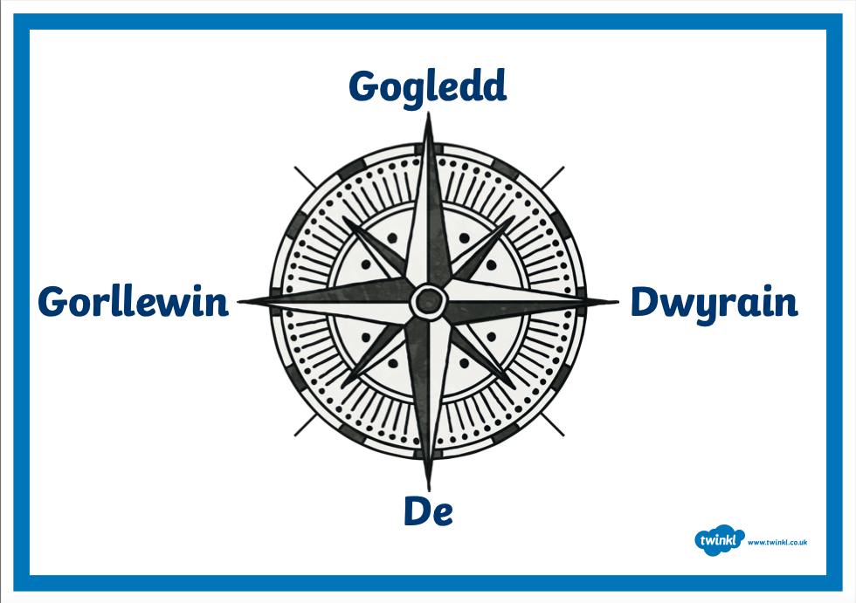

Slide 93
Eich tasgau
Your tasks

Slide 94

Tasg ddarllen
Prynhawn da. Croeso i fwletin y tywydd! Heddiw mae hi’n ddydd Mercher. Mae hi’n braf yn y gogledd ond yn y de mae hi’n wlyb. Ddoe, roedd hi’n bwrw glaw yn y gogledd ac yn gymylog yn y de. Yfory, bydd hi’n wlyb yn y de a’r gogledd. Ar ddydd Gwener, bydd hi’n bwrw eira yn y gogledd ac yn oer iawn yn y de. Ar ddydd Sadwrn bydd hi’n oer ac yn sych ym mhob man.
Hwyl fawr!
Cofnodwch eich hun yn darllen y bwletin tywydd yma… yna atebwch y cwestiynau darllen a deal yn Gymraeg.
Record yourself reading this weather bulletin… then answer the comprehension questions in Welsh.
Geiriau allweddol Key words
Mae hi’n … | It is …
Roedd hi’n … | It was …
Bydd hi’n … | It will be …
yn y gogledd | in the North
yn y de | in the South
ym mhob man | everywhere

Slide 95
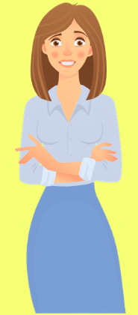
Pa ddydd ydy hi heddiw?
2. Pa ddydd oedd hi ddoe?
3. Pa ddydd fydd hi yfory?
4. Ydy hi’n braf yn y gogledd ar ddydd Mercher?
5. Ydy hi’n braf yn y de ar ddydd Mercher?
6. Sut roedd y tywydd yn y gogledd ar ddydd Mawrth?
7. Sut roedd y tywydd yn y de ar ddydd Mawrth?
8. Sut bydd y tywydd ar ddydd Iau?
9. Pa ddiwrnod fydd hi’n bwrw eira?
10. Sut bydd y tywydd ar ddydd Sadwrn?

Slide 96
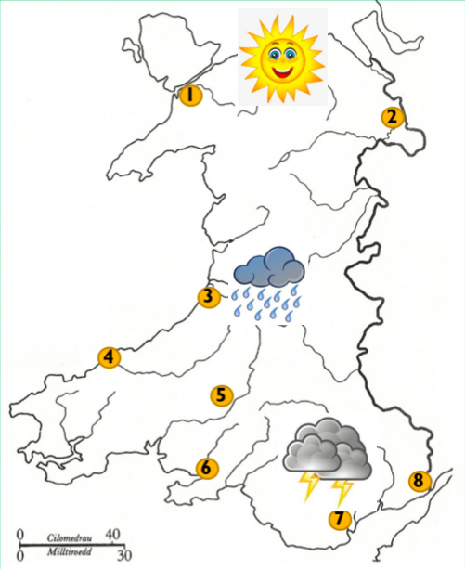
2. Tasg ysgrifennu
Ysgrifennwch am y tywydd mewn ardaloedd gwahanol o Gymru.
Write about the weather in different areas of Wales.
Caernarfon
Wrecsam
Aberystwyth
Aberteifi
Caerfyrddin
Abertawe
Caerdydd
Casnewydd
Heddiw, mae hi'n...
Today, it's...

Slide 97
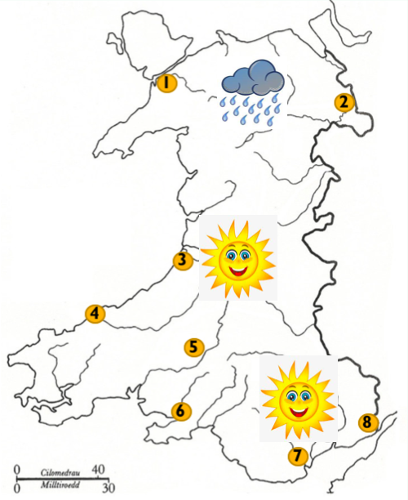
Ddoe, roedd hi'n...
Yesterday, it was...
Caernarfon
Wrecsam
Aberystwyth
Aberteifi
Caerfyrddin
Abertawe
Caerdydd
Casnewydd

Slide 98
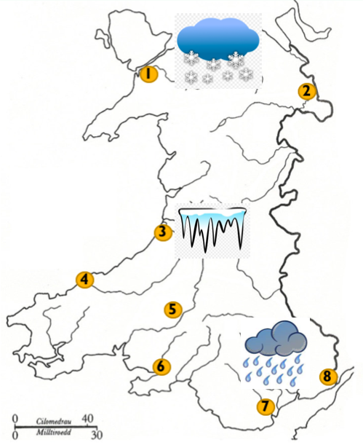
Yfory, bydd hi'n...
Tomorrow, it will be...
Caernarfon
Wrecsam
Aberystwyth
Aberteifi
Caerfyrddin
Abertawe
Caerdydd
Casnewydd

Slide 99
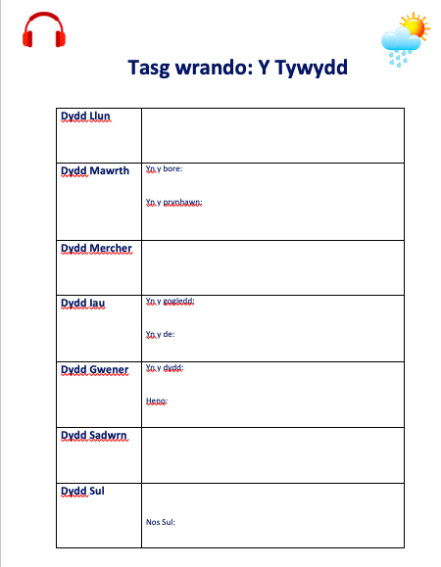

3. Tasg wrando
Gwrandewch ar y bwletin tywydd a chwblhewch y bwrdd.
Listen to the weather bulletin and complete the table.

Slide 100

Erbyn tro nesaf…
By next time…
    Tasg ddarllen
    Reading task
    2. Tasg ysgrifennu
    Writing task
    3. Tasg wrando
    Listening task
Gwaith Cartref
Homework

Slide 101
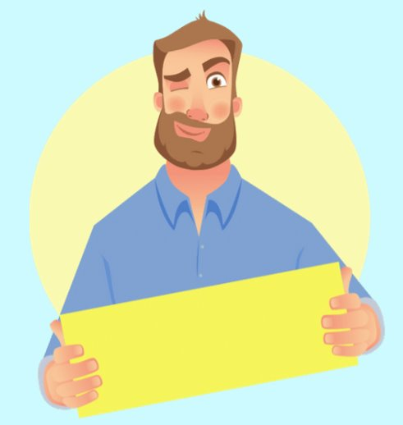
Gwneud bocs ar gyfer cynnal sesiwn gofrestru yn Gymraeg.
Make a box to help you conduct a registration slot in Welsh.
Gwaith Cartref
Homework

Slide 102

Oes cwestiwn?
Any questions?

Slide 103


Gwaith gwych!
Hwyl fawr!

